Slide 1
연동대행사 등록 신청
고가브릿지
크로스보더 소싱 → 다마켓 등록 자동화
신청 사업자
고가네 (개인사업자)
담당자
고우진
연락처
[오너 기입]
서비스
kohganepercentiii.com
Notes:
신청 명의는 고가네(개인사업자). alaz ltd·우주대행 명의는 사용하지 않는다.

Slide 2
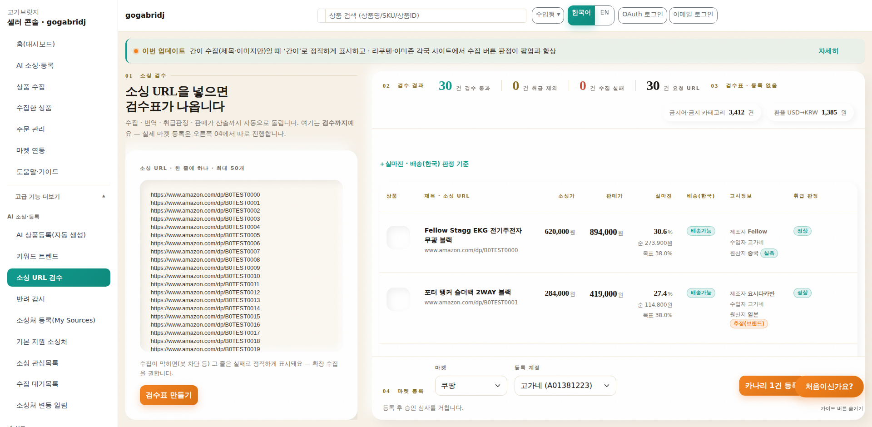
서비스 개요
소싱 URL 하나로, 등록까지
1
2
3
4
5
6
수집
번역
취급 판정
마진 산출
검수표
마켓 등록
상품 페이지에서 제목·가격·이미지·옵션
한국어 상품명·상세 (다중 프로바이더)
금지어·브랜드·배송 가능 여부 확인
환율·수수료·배송비 반영 실마진
사람이 보고 판단하는 표
쿠팡·스마트스토어·자사몰
셀러는 URL을 붙여넣고, 검수표를 보고, 등록 버튼을 누릅니다. 중간 단계는 서버가 처리합니다.
실제 검수 화면
Notes:
화면은 실제 운영 화면 캡처. 목업 아님.

Slide 3
연동 현황
이미 돌고 있는 것들
쿠팡
상품 등록 후 판매중 상태 달성
WING OpenAPI
스마트스토어
등록 페이로드 규격 확정
네이버 커머스API
자사몰
상품 등록 실증
WooCommerce REST
수집
아마존·알리·라쿠텐·테무 등 13개 소스
Chrome 확장
확정된 사실만 적었습니다. 진행 중인 항목은 다음 장에서 계획으로 구분합니다.

Slide 4
보안 · 개인정보
판매자 키를 다루는 방식
판매자별 키 암호화 저장
고정 IP 릴레이 경유
각 판매자의 마켓 API 키는 암호화해 보관합니다. 평문으로 두지 않습니다.
마켓 API 호출은 허용된 고정 IP를 지나갑니다. 판매자가 IP를 등록해 두면 그대로 동작합니다.
판매자 간 데이터 격리
구매자 개인정보 미보관
수집·등록·주문 데이터는 판매자 식별자로 나뉘어 서로 보이지 않습니다.
주문 처리에 필요한 시점에 조회만 하고, 별도로 쌓아 두지 않습니다.
실패 원문 로깅
마켓이 거부하면 응답 원문을 남깁니다. 무엇이 왜 막혔는지 알아야 잘못 재전송하지 않습니다.
Notes:
여기 적은 다섯 가지는 전부 코드에 구현돼 있는 것. 없는 기능은 쓰지 않는다.

Slide 5
카카오쇼핑 연동 계획
대행사 앱 + 판매자 인증키 매핑
매핑 모델
연동 범위
대행사 앱 Admin키
상품 등록 · 수정
고가브릿지 서버가 보관 · 판매자에게 노출하지 않음
검수표를 통과한 상품을 등록하고 가격·재고를 갱신
판매자 API 인증키
주문 조회
판매자가 입력 · 암호화 저장
주문 상태를 읽어 판매자 콘솔에 표시
매핑 상태
문의 조회
미매핑 / 대기 / 활성 — 승인 전에는 활성으로 표시하지 않음
고객 문의를 읽어 응대 화면으로 연결
개발 기간
테스트 판매자
착수 조건
[오너 기입 — 제안: 계약 후 4주]
우주대행 (톡스토어 입점)
대행사 승인 · 개발 문서 · 테스트 계정
규격은 공개 문서를 확인한 뒤 확정합니다. 확인 전에는 추정으로 전송하지 않습니다.

Slide 6
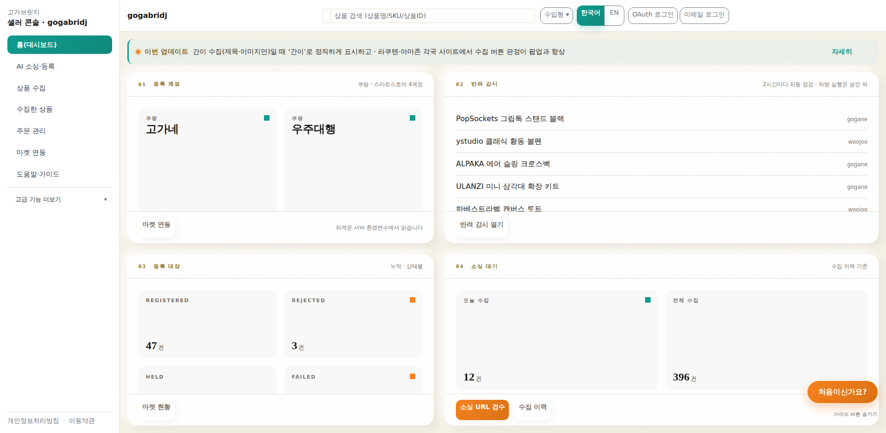
판매자 현황
지금 쓰고 있는 규모
2
3
13
운영 판매자
연동 마켓
수집 소스
파일럿
쿠팡·스스·자사몰
아마존·알리·라쿠텐 등
쿠팡 · 스마트스토어 · WooCommerce 실증 완료, 파일럿 판매자 2명 운용 중
목표 판매자 수: [오너 기입]
운영 대시보드
Notes:
수치는 사실만. 목표는 오너가 채운다 — 부풀리지 않는다.

Slide 7
담당자 · 연락처
검토 요청드립니다
사업자
고가네 (개인사업자)
담당자
고우진
이메일
[오너 기입]
전화
[오너 기입]
서비스 URL
kohganepercentiii.com
고가브릿지

